Slide 1
Использование приемов арт-технологии на уроках литературы с целью формирования креативного мышления.
Донская Ольга Ивановна,
учитель русского языка и литературы МБОУ г. Иркутска СОШ №10 имени П.А.Пономарёва

Slide 2
Уроки литературы - это не только источник запаса знаний школьника, но ещё и возможность формировать и развивать творческий потенциал учащихся ,помогать ребятам создавать нечто уникальное.

Slide 3
Арт (от англ. art) – визуальное искусство, технология – совокупность психолого-педагогических установок.
Таким образом, арт-технология – это система последовательных действий педагога, направленных на решение учебно-воспитательных задач, с использованием различных видов искусства.

Slide 4
Приемы арт-технологий, используемые на уроках русского языка и литературы :
Изотерапия – терапия изобразительным искусством (рисованием). С помощью цвета можно передать свое настроение, восприятие мира и самого себя, самовыразиться.
Сказкотерапия – это терапевтическое воздействие на ребенка с использованием материалов сказок.
Коллаж-это интересная форма обобщения материала, она позволяет охватить всех учащихся.

Slide 5
Проводить такую работу можно на уроках литературы после прочтения художественного текста, изучения биографии, интересные коллажи получаются на уроках изучения лирики.

Slide 6
Прием «Коллаж» - интересная форма обобщения материала, она позволяет охватить всех учащихся. Работа в группах, создание своими руками "продукта" помогает понять идею произведения, авторский замысел, а также выйти на собственную интерпретацию. Педагогу, при помощи данного метода , легче раскрыть индивидуальные способности каждого учащегося.

Slide 7
Работа над коллажом предполагает определенный алгоритм.
1.Деление на творческие группы. Определение тем коллажей.
2.Подготовить материал к изготовлению коллажа. Подумать над замыслом своего коллажа. (что хотят донести, на чем акцентировать внимание, выделение центральных образов, обсуждение деталей коллажа, распределение обязанностей в группе)
3.Изготовление коллажей. В ходе работы дети воплощают свои идеи, замыслы, советуясь, помогая друг другу.
4. Защита. Представление работ. На этом этапе дети называют свою тему, рассказывают, как они ее раскрыли при помощи использования фотографий, цитат, что они хотели до нас донести. Завершающей частью двух уроков является защита коллажей учениками, обсуждение всех этапов работы.
5. Выставление оценок.

Slide 8
Использование коллажа в работе словесника - это трудная, требующая тщательной подготовки, но очень интересная работа.
Арт-технологии помогают интерпретировать текст, помогают избежать монотонности и скуки, мотивируют подростков на повторное чтение и более глубокое погружение в художественный мир мастера.

Slide 11
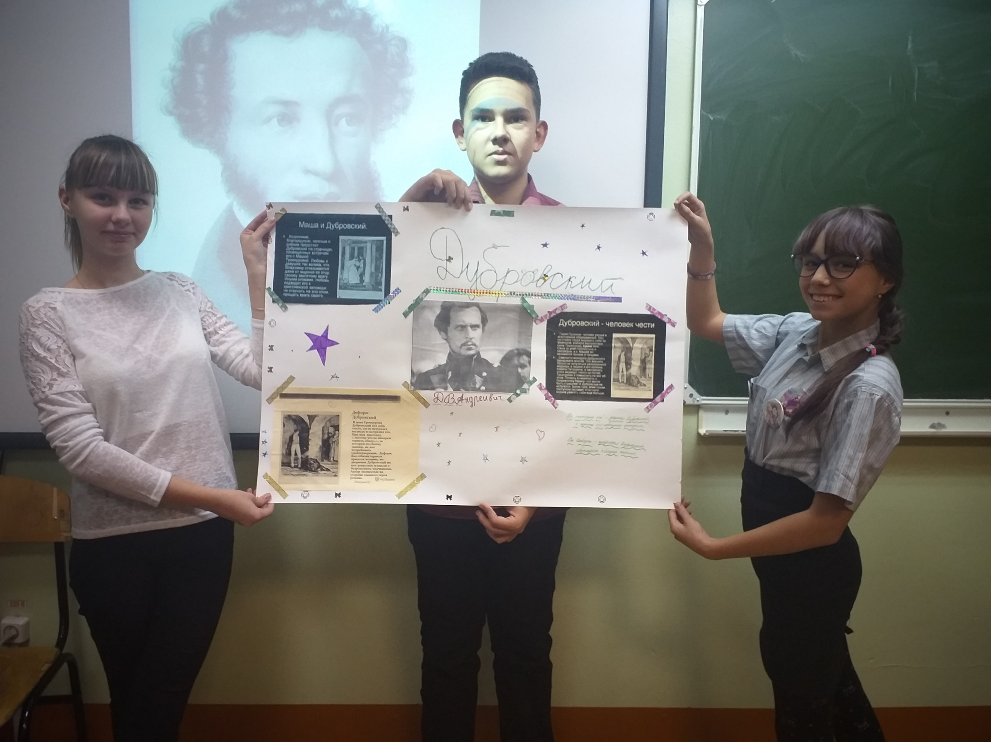

Slide 12
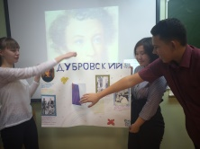

Slide 13
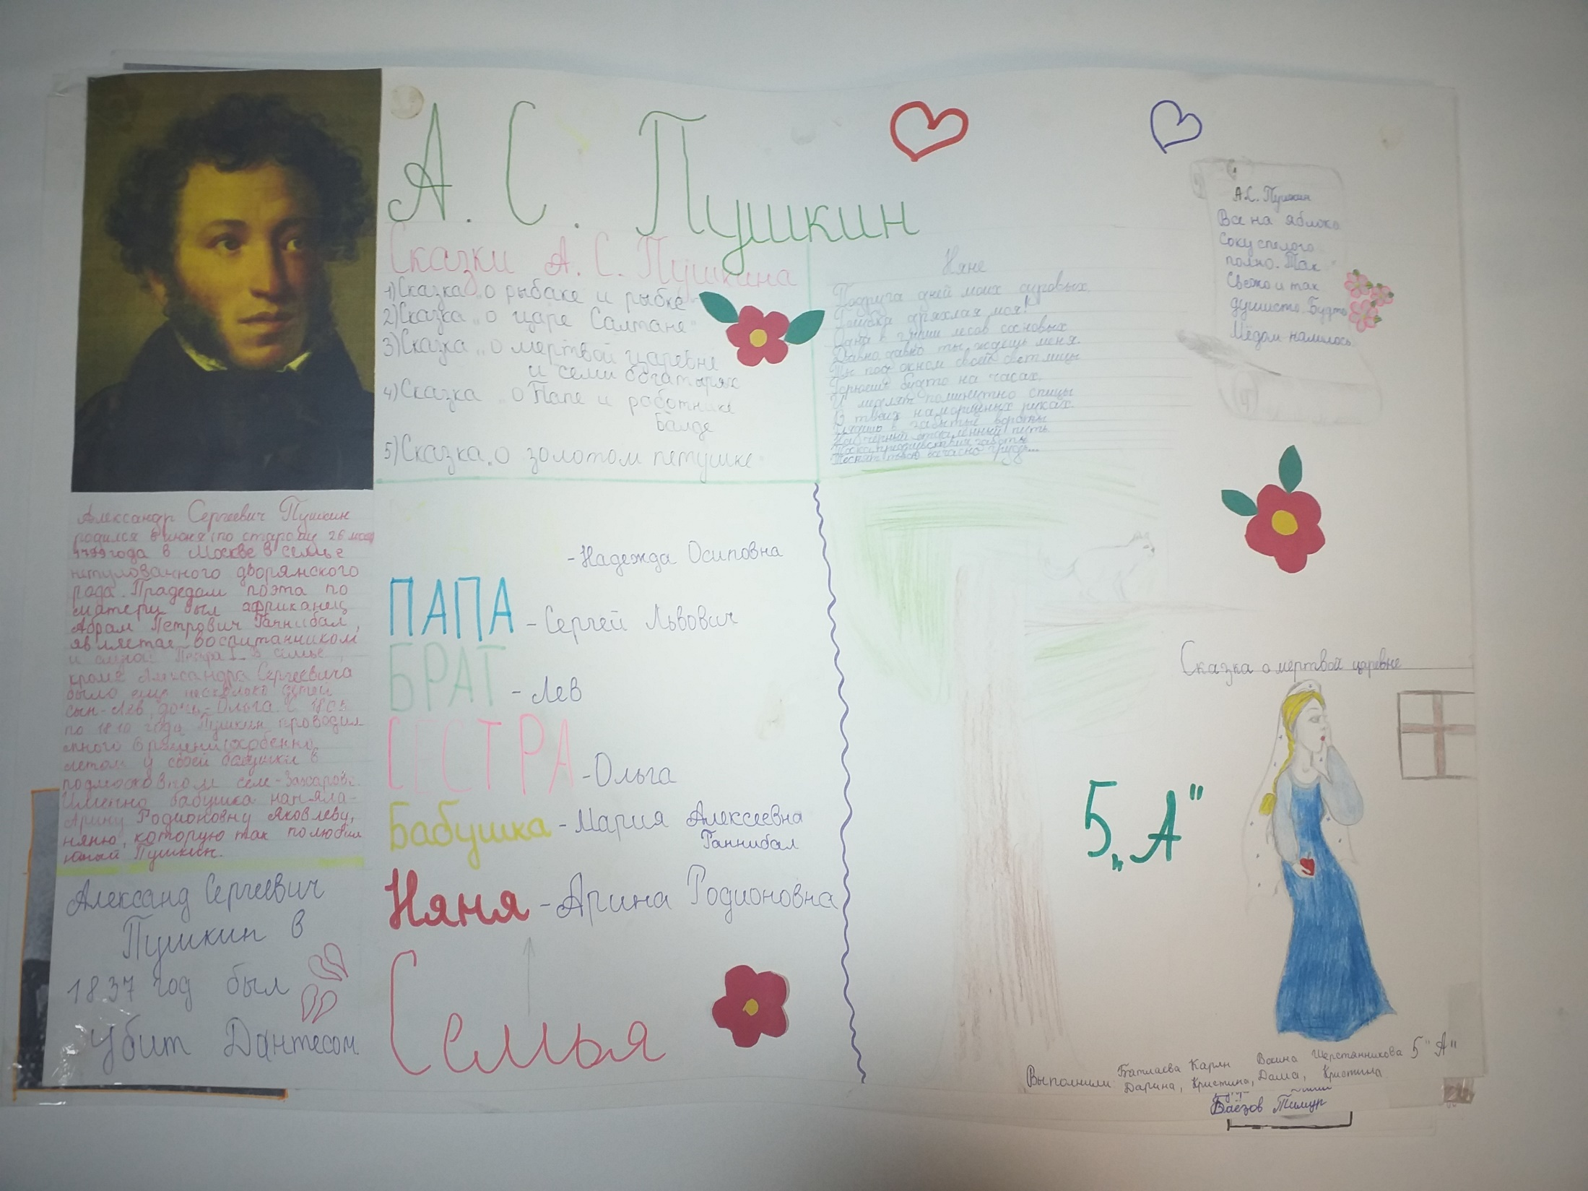

Slide 14
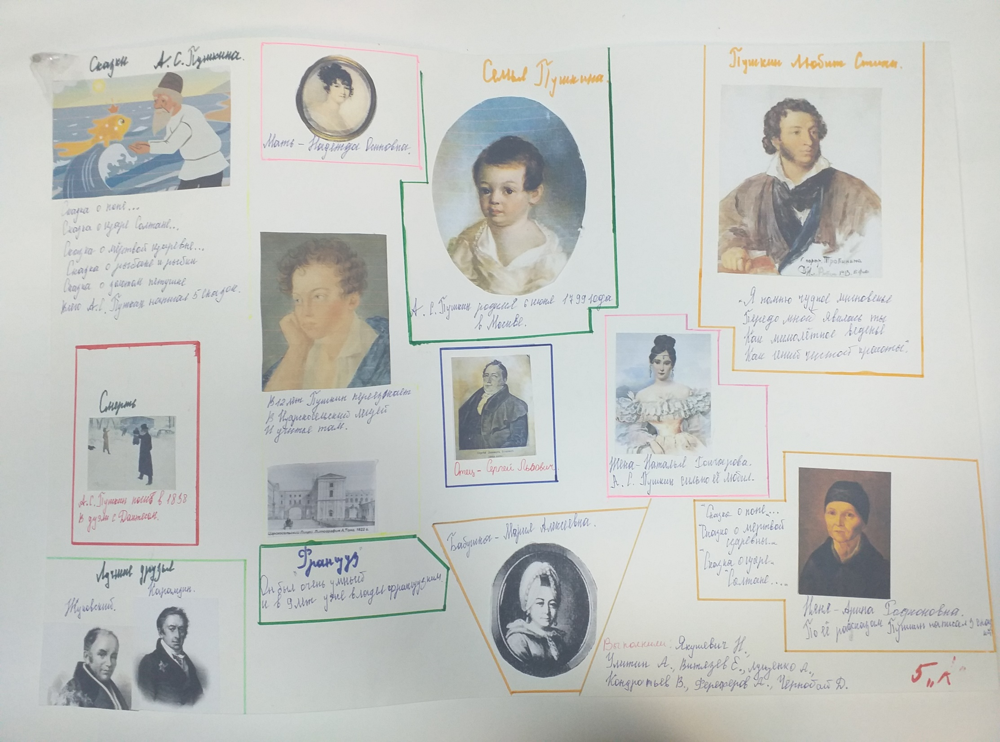

Slide 15
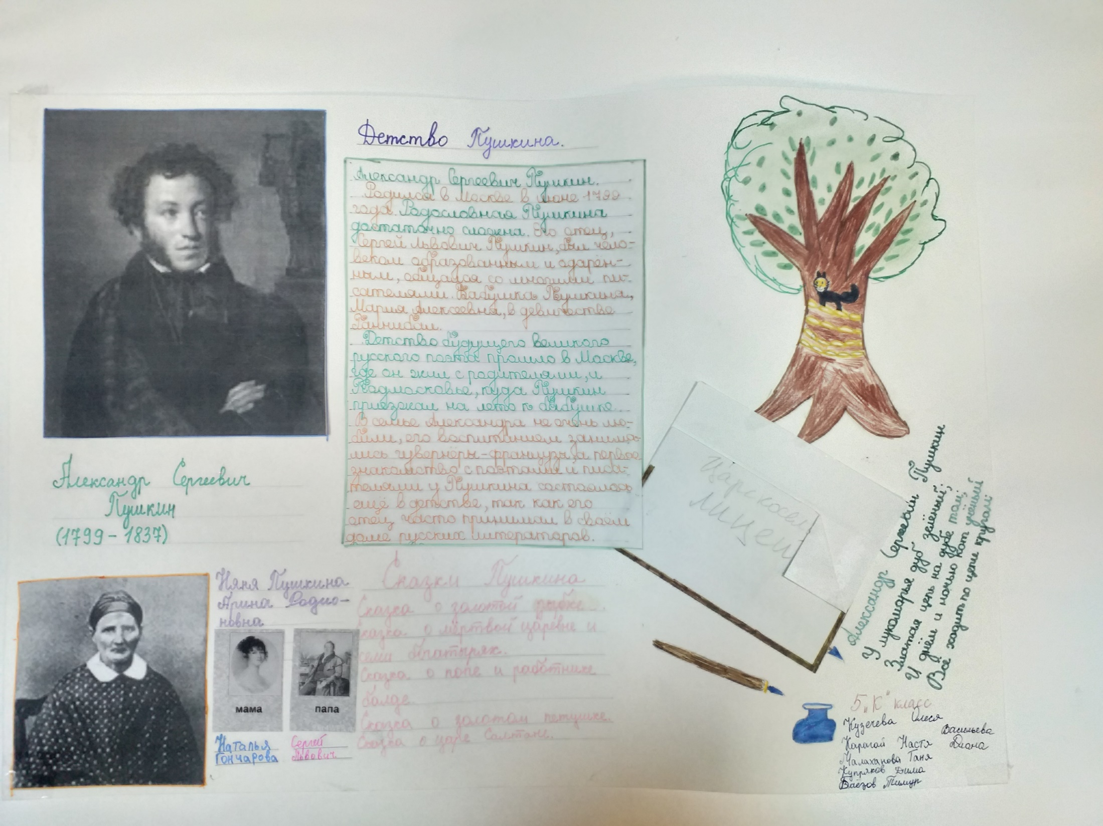

Slide 16
